Slide 1

SUMMARY
实验一计算器
汇报人：2021211041蒲海博

Slide 2

CONTENTS
01
问题描述
02
功能结构和类图
03
主要代码
04
实验结果及总结

Slide 3

Part 01
问题描述

Slide 4
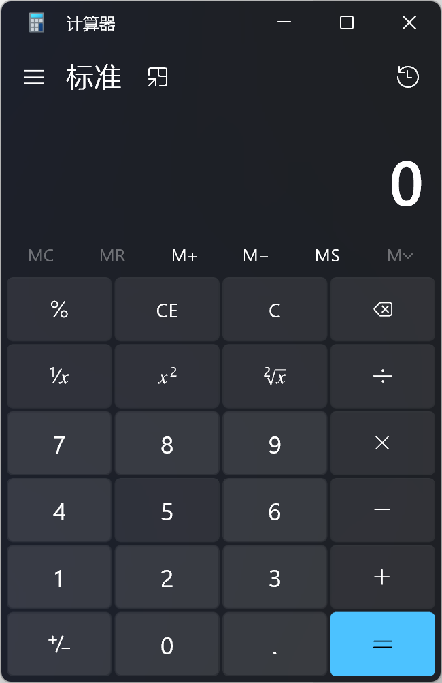
实验要求
基本要求：
（1）计算器整体展示为对话框形式，其至少包括三大模块：输入输出框；运算功能选择区；键盘区。
（2）在完成（1）的要求基础上，可以进行扩充

Slide 5
Part 02
功能结构图和类图

Slide 6
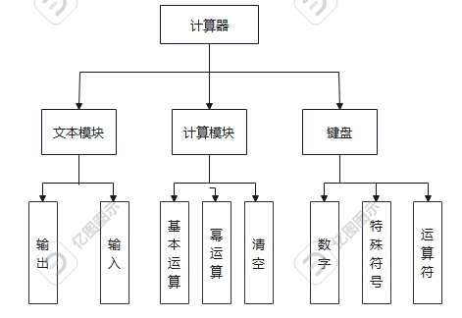
功能模块图
PPT下载 http://www.1ppt.com/xiazai/

Slide 7
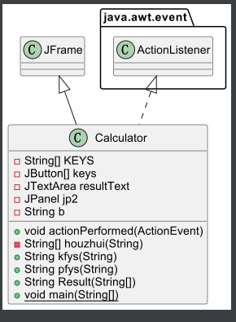
类图
面向对象的技术：封装，继承，接口，重写
计算器继承JFrame，调用ActionListener接口，封装为Calculator类，对ActionListener方法进行重写。Houzhui方法将输入的中缀表达式转变为后缀表达式，kfys方法是开方运算，pyfs方法是平方运算，Result方法计算后缀表达式并返回结果
PPT下载 http://www.1ppt.com/xiazai/

Slide 8
Part 03
主要代码

Slide 9
界面设置
private final String[] KEYS = { "7", "8", "9", "AC", "4", "5", "6", "-", "1", "2", "3", "+", "0", "e", "pi", "/", "sqrt","%", "x*x", "*", "(", ")", ".", "=" };
private JButton keys[] = new JButton[KEYS.length];
private JTextArea resultText = new JTextArea("0.0");// 初始值设为0.0
private JPanel jp1=new JPanel();
private JPanel jp2=new JPanel();
resultText.setBounds(20, 20, 255, 115);
jp1.setLayout(new GridLayout(6,4,5,5));//网格布局
jp2.setBounds(300,50,250,350);
resultText.setLineWrap(true);// 自动换行
this.add(resultText);
this.add(jp1);
this.add(jp2);//将面板添加到总窗体中
this.setBounds(500, 200, 300, 500);
this.setBackground(new Color(29,32,39));
this.setDefaultCloseOperation(EXIT_ON_CLOSE);
this.setVisible(true);
}

Slide 10
按钮注册监听
for (int i = 0; i < KEYS.length; i++)
{
keys[i] = new JButton();
keys[i].setText(KEYS[i]);
keys[i].setForeground(Color.white);
keys[i].setBackground(Color.gray);
jp1.add(keys[i]);
}
for (int i = 0; i < KEYS.length; i++)// 每个按钮都注册事件监听器
{
keys[i].addActionListener(this);
}

Slide 11
中缀表达式转后缀
private String[] houzhui(String str) //{
String s = "";
char[] Stack = new char[100];//存储运算符
String[] Queue = new String[100];// 后缀表达式字符串
int top = -1, j = 0;
for (int i = 0; i < str.length(); i++)// 遍历中缀表达式
{
if ("0123456789.".indexOf(str.charAt(i)) >= 0) // 遇到数字字符的情况直接入队
{
s = "";// 作为承接字符，每次开始时都要清空
for (; i < str.length() && "0123456789.".indexOf(str.charAt(i)) >= 0; i++) {
s = s + str.charAt(i);
}
i--;
Queue[j] = s;// 数字字符直接加入后缀表达式
j++;
}

Slide 12
else if ("(".indexOf(str.charAt(i)) >= 0) {// 遇到左括号
top++;
Stack[top] = str.charAt(i);// 左括号入栈
}
else if (")".indexOf(str.charAt(i)) >= 0) {// 遇到右括号
for (;;)// 栈顶元素循环出栈，直到遇到左括号为止
{
if (opStack[top] != '(') {// 栈顶元素不是左括号
postQueue[j] = opStack[top] + "";// 栈顶元素出栈
j++;
top--;
} else { // 找到栈顶元素是左括号
top--;// 删除栈顶左括号
break;// 循环结束
}
}
}

Slide 13
else if ("*%/+-".indexOf(str.charAt(i)) >= 0)// 遇到运算符
{
if (top == -1)
{// 若栈为空则直接入栈
top++;
Stack[top] = str.charAt(i); }
else if ("*%/".indexOf(Stack[top]) >= 0)
{// 当栈顶元素为高优先级运算符时,让栈顶元素出栈进入后缀表达式后,当前运算符再入栈
Queue[j] = Stack[top] + "";
j++;
Stack[top] = str.charAt(i);
}else
top++;
Stack[top] = str.charAt(i);// 当前元素入栈
while (top != -1) {// 遍历结束后将栈中剩余元素依次出栈进入后缀表达式
Queue[j] = Stack[top] + "";
j++;
top--;
}
return Queue;}

Slide 14
后缀表达式运算
String[] Result = new String[100];// 顺序存储的栈
int Top = -1;// 静态指针Top
for (int i = 0; str[i] != null; i++) {
if ("+-*%/".indexOf(str[i]) < 0) { //遇到数字，直接入栈
Top++;
Result[Top] = str[i];
}
if ("+-*%/".indexOf(str[i]) >= 0)// 遇到运算符字符，将栈顶两个元素出栈计算并将结果返回栈顶
{
double x, y, n;
x = Double.parseDouble(Result[Top]);// 顺序出栈两个数字字符串，并转换为double类型
Top--;
y = Double.parseDouble(Result[Top]);
Top--;
if ("*".indexOf(str[i]) >= 0) {
n = y * x;
Top++;
Result[Top] = String.valueOf(n);// 将运算结果重新入栈
}

Slide 15
if ("/".indexOf(str[i]) >= 0)
{
if (x == 0)// 被除数不允许为0
{
String s = "error!";
return s;
} else {
n = y / x;
Top++;
Result[Top] = String.valueOf(n);// 将运算结果重新入栈
}
}
if ("%".indexOf(str[i]) >= 0)
{
if (x == 0)// 被除数不允许为0
{
String s = "error!";
return s;
} else {
n = y % x;
Top++;
Result[Top] = String.valueOf(n);// 将运算结果重新入栈

Slide 16
if ("-".indexOf(str[i]) >= 0) {
n = y - x;
Top++;
Result[Top] = String.valueOf(n);// 将运算结果重新入栈
}
if ("+".indexOf(str[i]) >= 0) {
n = y + x;
Top++;
Result[Top] = String.valueOf(n);// 将运算结果重新入栈
}
}
}
return Result[Top];// 返回最终结果

Slide 17
Part 04
程序展示及总结

Slide 18
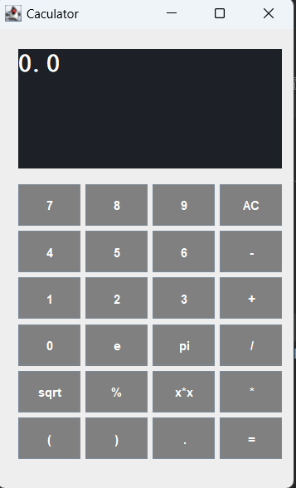
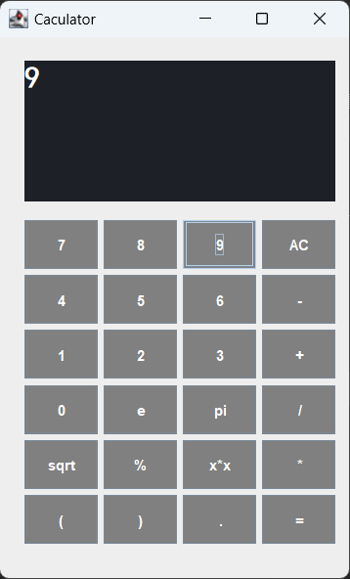
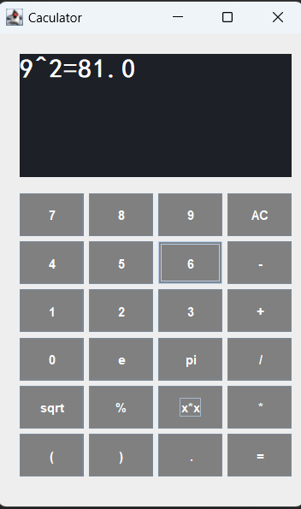
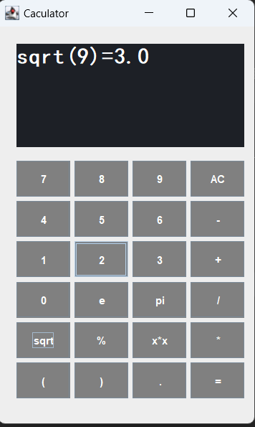
初始化
9的开方，平方

Slide 19
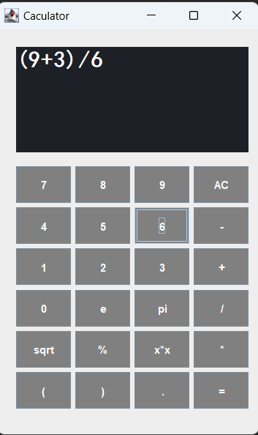
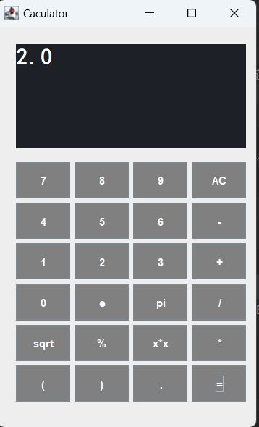
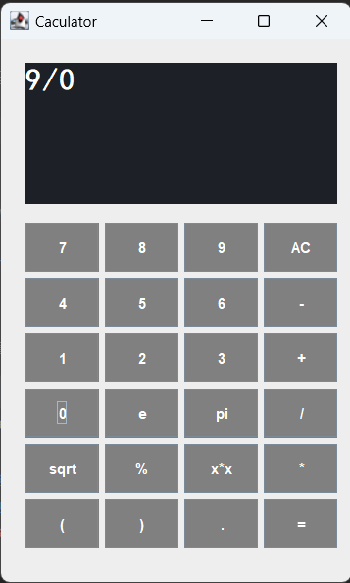

括号
异常

Slide 20
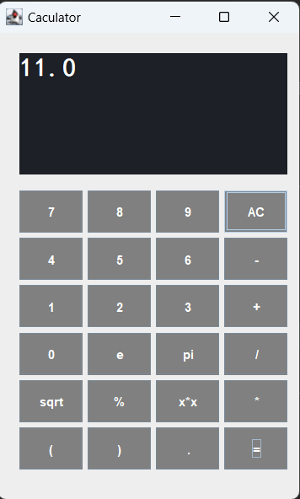
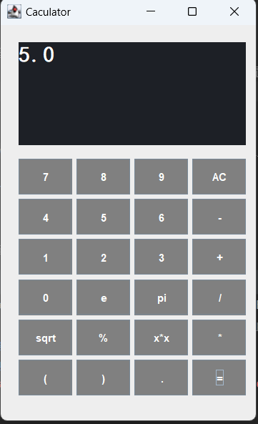
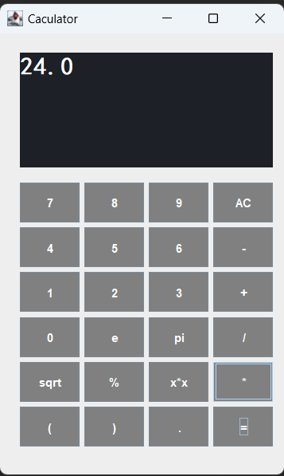
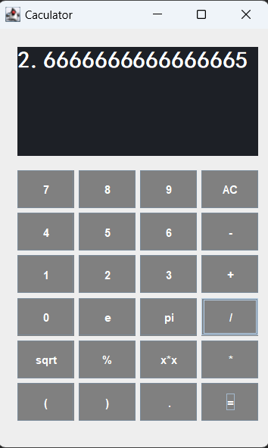
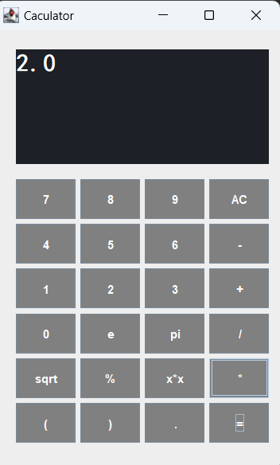
对8,3的加减乘除取余运算

Slide 21
总结
通过本次实验，对于使用Javaswing布局也更加熟练了，也锻炼了面向对象编程的能力，熟悉了继承，接口，监听等知识，同时在编写运算功能时利用了数据结构中学到的栈和中缀表达式变后缀表达式以及后缀表达式的计算等知识，在面对大量重复的同类型数据（计算器按钮）时，学会可以使用数组来减少代码量，也添加了异常处理的功能，在除数或者被除数为0时显示error；

Slide 22
汇报完毕！

